Slide 1

Docker镜像规范制作与安全部署实践
汇报人：文小库
2025-04-02

Slide 2


目录
CONTENTS
01
02
基础镜像安全规范
依赖管理标准化流程
03
ArtGet下载
04
镜像构建关键步骤
05
验证镜像

Slide 3

PART
01
基础镜像安全规范

Slide 4
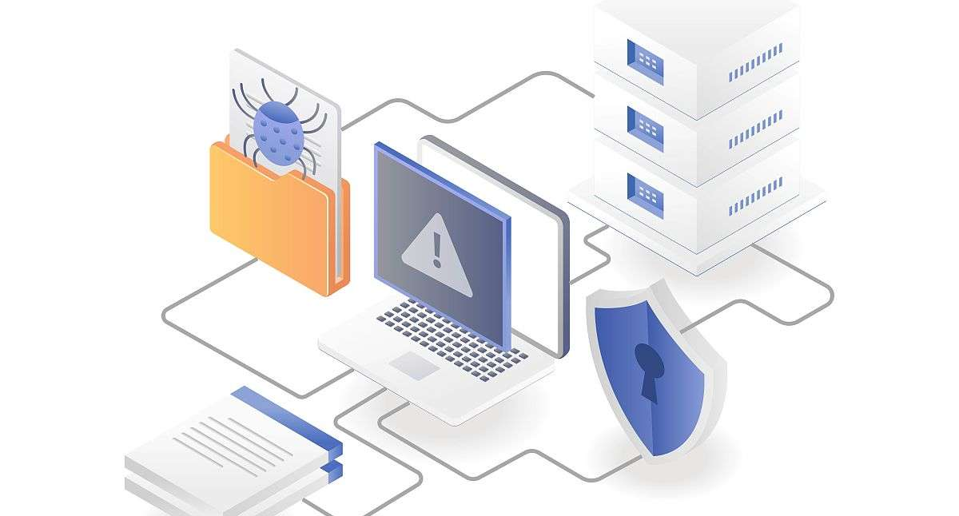
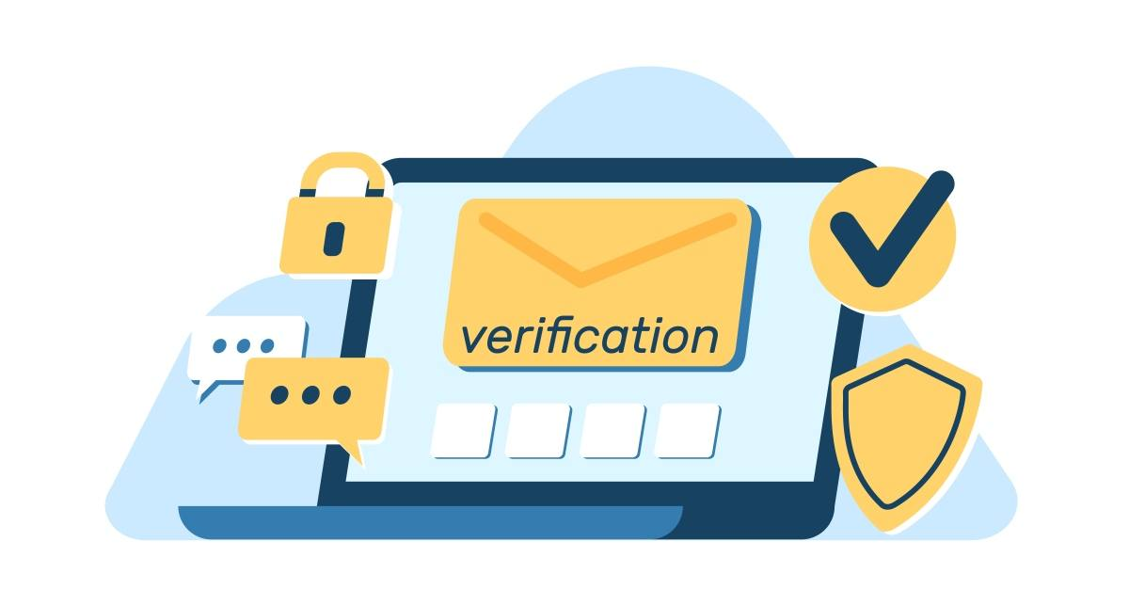
镜像合规性扫描与签名
镜像合规性扫描
在构建和部署Docker镜像之前，必须进行全面的合规性扫描，以确保镜像中不包含任何已知的安全漏洞或恶意软件。使用工具如Clair、Anchore或Trivy进行自动化扫描，生成详细的报告并标记潜在风险。
镜像签名
为了确保镜像的完整性和来源可信，应采用数字签名技术对镜像进行签名。使用Docker Content Trust（DCT）或Notary工具，对镜像进行签名和验证，防止镜像在传输或存储过程中被篡改。
持续监控与更新
镜像的安全扫描和签名应作为持续集成/持续部署（CI/CD）流程的一部分，定期更新扫描规则和签名密钥，确保镜像始终符合最新的安全标准。

Slide 5

镜像合规性扫描与签名
第三方镜像审查
对于从公共仓库拉取的第三方镜像，应进行额外的审查和签名验证，确保其来源可靠且符合组织内部的安全策略。

Slide 6
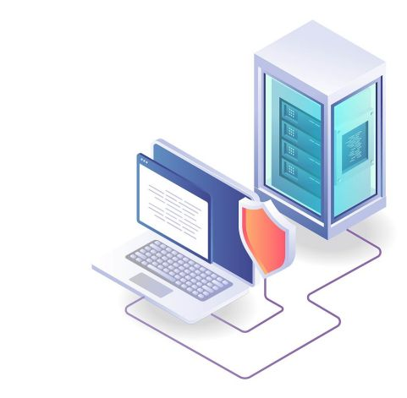
基础版本锁定策略
版本锁定
在构建Docker镜像时，应明确指定基础镜像的版本号，避免使用“latest”标签，以防止因基础镜像的自动更新而引入不兼容或存在安全漏洞的版本。使用精确的版本号（如“1.168.0.1”）来确保构建的一致性和可重复性。
版本更新策略
制定严格的基础镜像更新策略，定期检查基础镜像的更新日志和安全公告，确保使用的版本是最新且安全的。同时，建立自动化工具来监控基础镜像的更新，并及时触发重新构建和测试流程。

Slide 7
PART
02
依赖管理标准化流程

Slide 8
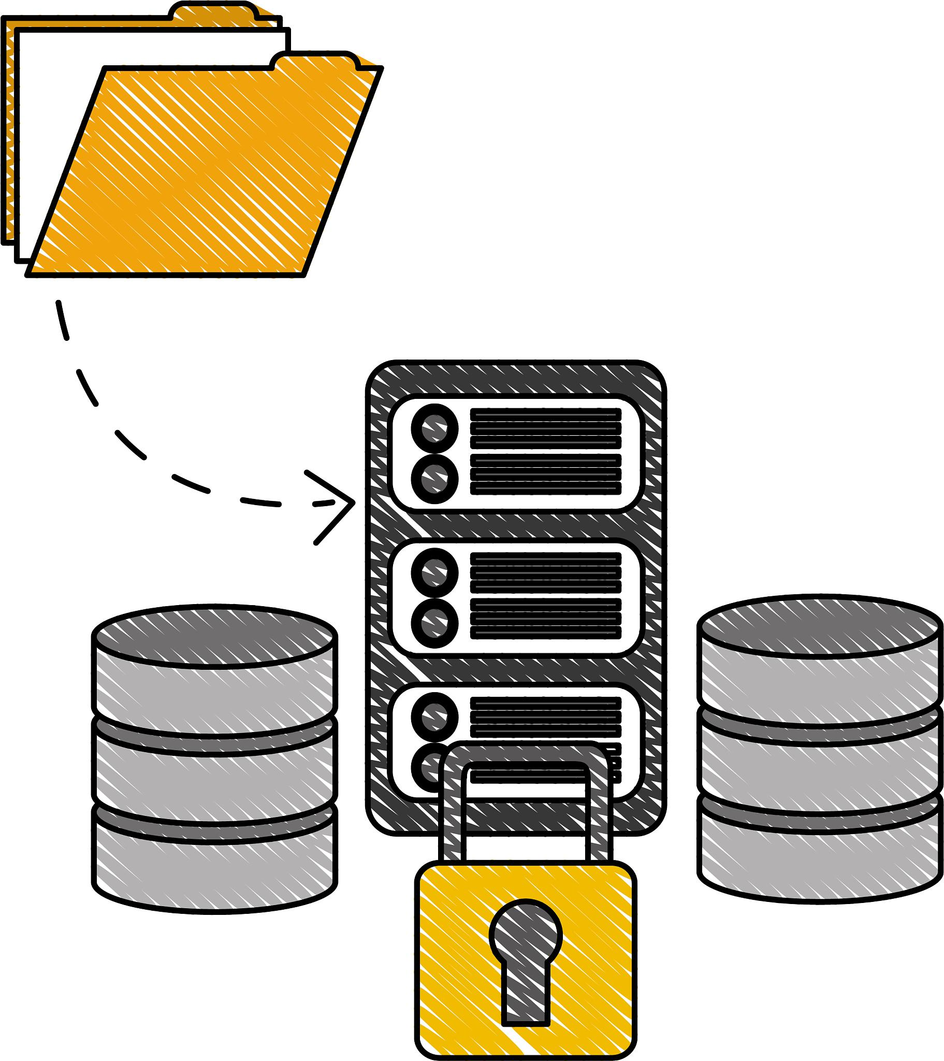
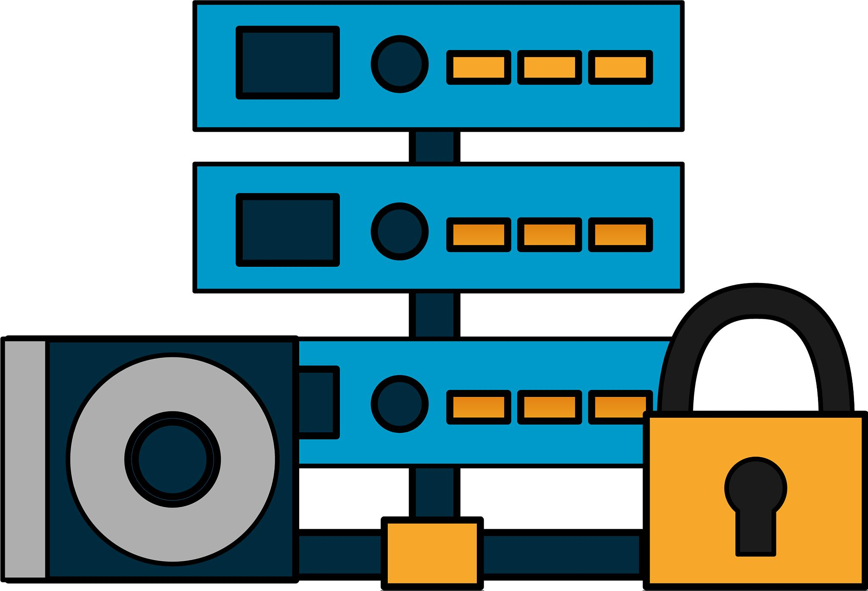

确认服务所需依赖软件和python依赖
全面梳理依赖
版本锁定与兼容性
依赖树分析
在项目初期，需详细列出服务运行所需的所有依赖软件和Python包，包括操作系统库、第三方库以及内部开发的模块，确保不遗漏任何关键组件。
在确认依赖时，需明确每个依赖的具体版本号，并验证其与项目其他组件的兼容性，避免因版本冲突导致运行时错误或性能问题。
使用工具（如pip deptree）分析依赖树，识别潜在的循环依赖或冗余依赖，优化项目结构，减少镜像体积和构建时间。

Slide 9

开源火车状态（MA）验证
火车状态检查
1
在引入开源依赖前，需通过MA（Maintenance Activity）验证其当前维护状态，包括最近更新时间、活跃贡献者数量、问题修复频率等，确保依赖的可持续性和安全性。
漏洞扫描与修复
2
利用漏洞扫描工具（如Snyk、Trivy）对开源依赖进行安全扫描，识别已知漏洞，并及时应用补丁或替换为更安全的替代方案，降低安全风险。
社区支持评估
3
评估开源依赖的社区支持情况，包括文档完整性、社区活跃度、用户反馈等，确保在遇到问题时能够获得及时的技术支持和解决方案。

Slide 10


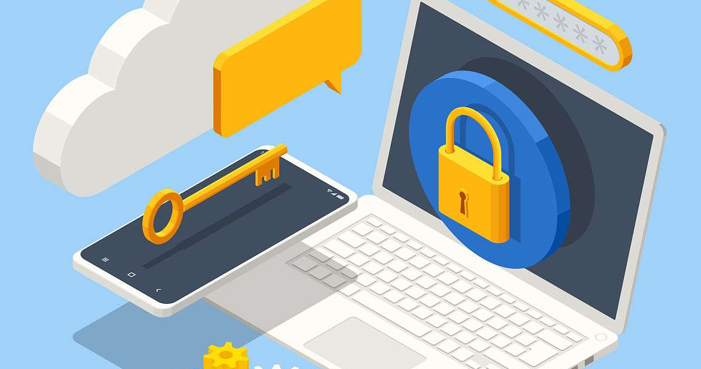
如果版本火车没有此软件则软件入库申请
软件入库流程
版本管理与更新
当所需依赖软件不在版本火车中时，需按照公司或团队的软件入库流程提交申请，包括软件名称、版本号、用途说明、安全性评估报告等，确保软件来源合法且安全。
入库的软件需纳入统一的版本管理系统中，定期检查更新，确保使用最新稳定版本，避免因版本过旧导致的安全漏洞或功能缺陷。
内部审批与验证
提交入库申请后，需经过内部技术团队和安全团队的审批，验证软件的合规性、稳定性以及潜在风险，确保其符合公司技术栈和安全标准。

Slide 11
PART
03
ArtGet下载

Slide 12
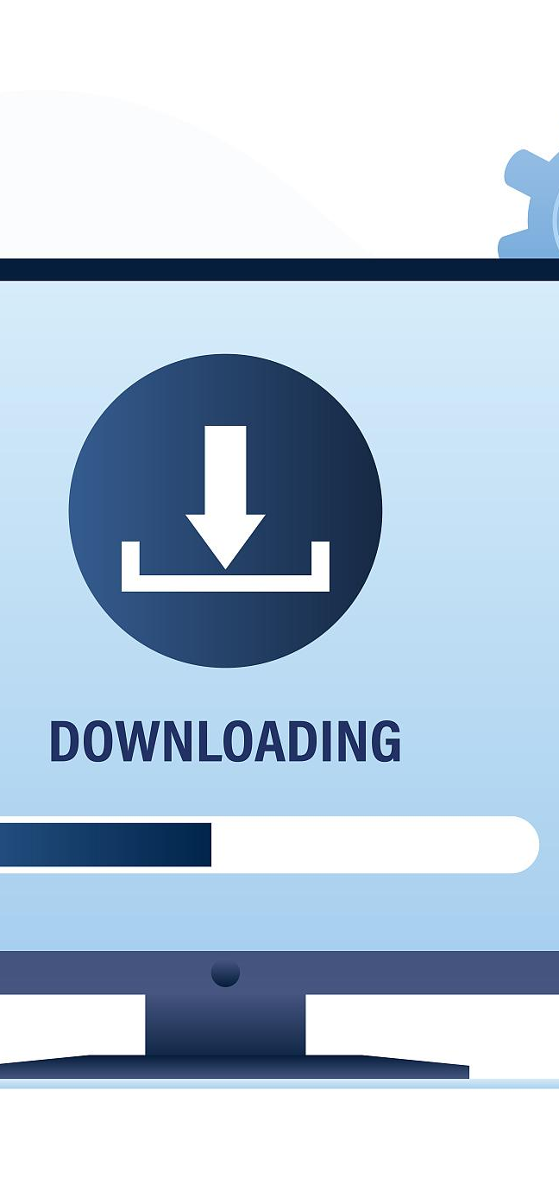
根据xml文件进行依赖软件的下载并放入指定位置
01
确保依赖完整性
通过解析xml文件，能够准确地获取项目所需的所有依赖软件，避免因缺少依赖而导致构建失败或运行时错误。
02
自动化流程提升效率
使用ArtGet工具自动下载依赖，减少手动操作的繁琐，提高开发效率和一致性。
03
版本控制与兼容性
通过xml文件明确指定依赖的版本，确保下载的软件与项目需求完全兼容，避免因版本不一致引发的兼容性问题。

Slide 13
PART
04
镜像构建关键步骤

Slide 14
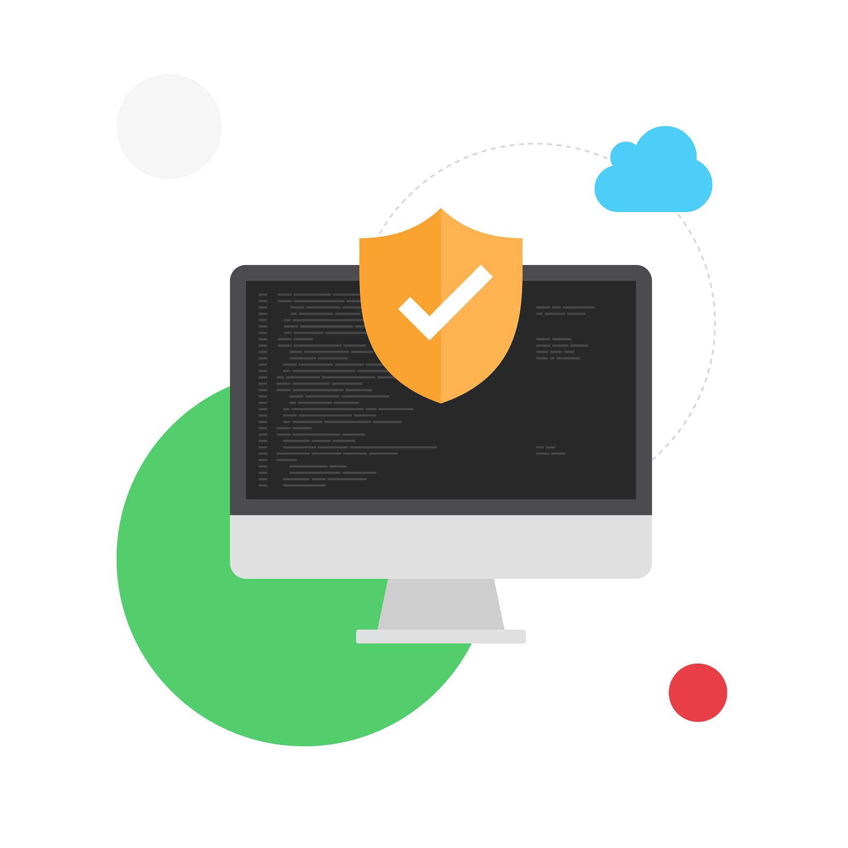
FROM拉去镜像
选择基础镜像
优先选择官方维护的基础镜像，确保其经过安全验证和稳定性测试，同时根据应用需求选择合适的操作系统版本。
明确镜像标签
使用特定的镜像标签而非“latest”标签，以保证构建过程的可重复性和环境一致性。
验证镜像来源
检查镜像的签名和来源，确保其来自可信的镜像仓库，避免使用未经验证的第三方镜像，减少安全风险。

Slide 15

COPY复制文件到镜像
文件结构规划
在复制文件之前，合理规划文件结构，确保源文件和目标路径的清晰对应，避免文件混乱或遗漏。
分层复制
将文件按功能或依赖关系分层复制到镜像中，例如先复制配置文件，再复制应用程序代码，以提高构建效率。
权限设置
在复制文件时，注意设置正确的文件权限，确保容器运行时能够正常访问和执行这些文件。

Slide 16
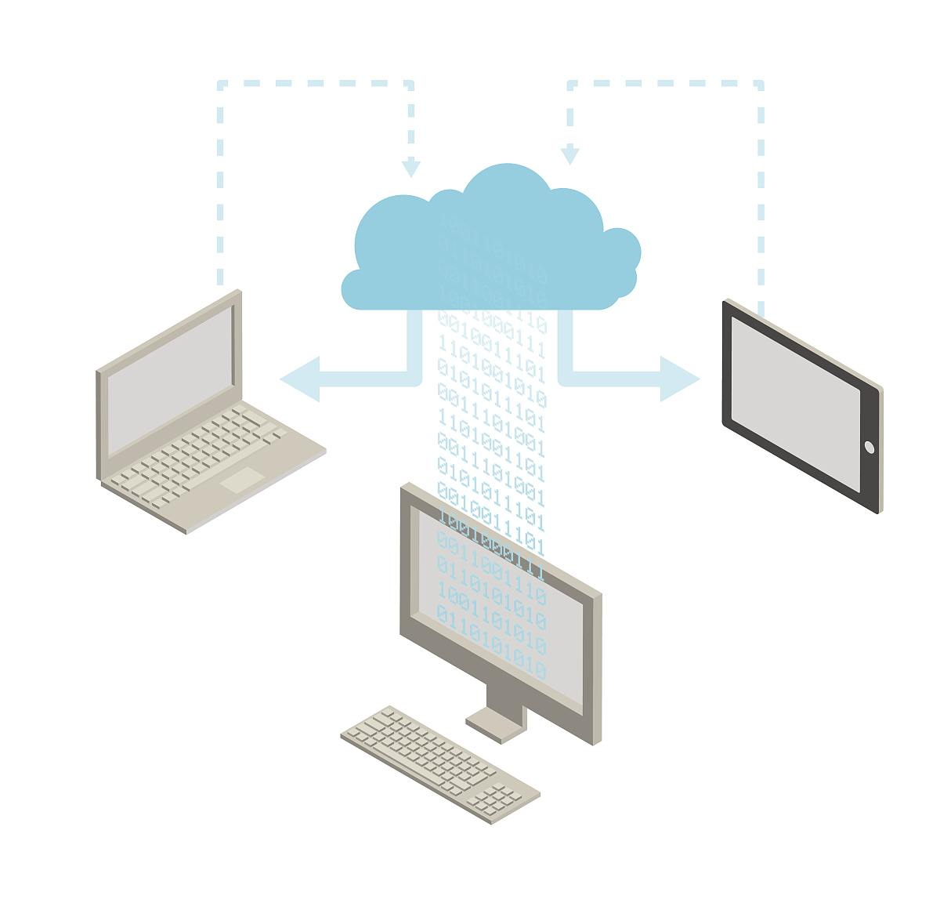
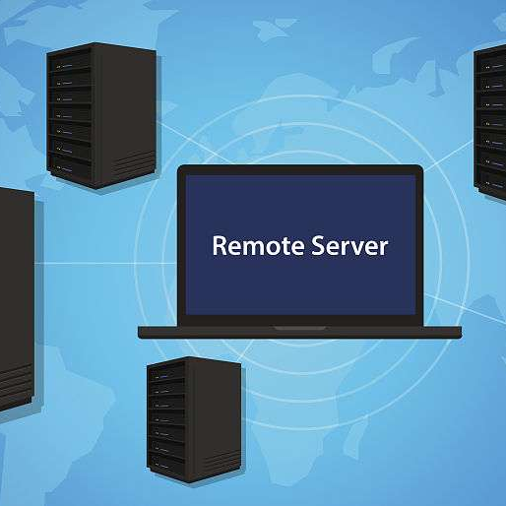
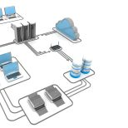
YUM安装系统级依赖（OpenSSL/Curl/Vim等）同时进行miniconda、ffmpeg等软件的编译安装
依赖管理
编译优化
环境隔离
将编译和安装过程封装在单独的构建层中，避免污染基础镜像，同时便于后续的维护和更新。
使用`yum`或`apt-get`安装系统级依赖时，确保安装的软件包版本与应用程序兼容，并清理缓存以减小镜像体积。
在编译安装`miniconda`和`ffmpeg`等软件时，使用多线程编译和优化编译选项，以加快构建速度并提高软件性能。

Slide 17
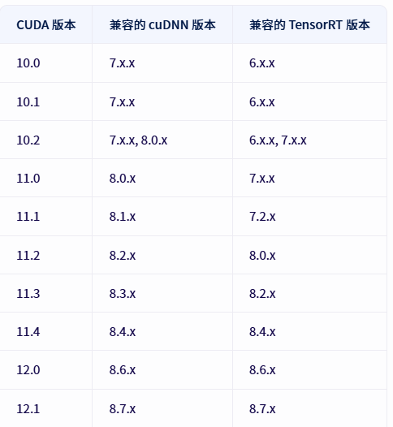
GPU镜像专用组件集成（CUDA/cuDNN/TensorRT）
版本匹配
1
确保CUDA、cuDNN和TensorRT的版本与目标硬件和应用程序兼容，避免因版本不匹配导致的运行时错误。
容器GPU加速
2
集成GPU组件时，必须确保NVIDIA驱动正确安装，并配置nvidia-docker，以实现在容器内的GPU加速支持。
性能优化
3
根据应用程序需求，调整GPU组件的配置参数，如CUDA的线程块大小和TensorRT的推理优化选项，以最大化性能。

Slide 18

根据requirement.txt进行pip依赖下载
虚拟环境
在安装依赖前，创建并激活虚拟环境，隔离应用程序的依赖，避免与系统级依赖冲突。
依赖锁定
使用`pip`安装依赖时，生成并锁定`requirements.txt`文件，确保每次构建时安装的依赖版本一致，避免因依赖更新导致的兼容性问题。
依赖缓存
将`pip`下载的依赖缓存到本地，以便在后续构建中重复使用，减少网络下载时间和带宽消耗。

Slide 19

miniconda和cuda的环境变量全局配置
01
环境变量设置
在`Dockerfile`中正确配置`miniconda`和`CUDA`的环境变量，如`PATH`和`LD_LIBRARY_PATH`，确保容器内应用程序能够正确调用这些工具。
02
配置文件管理
将环境变量配置写入单独的配置文件，如`bashrc`或`profile`，便于后续的维护和修改。
03
环境隔离
为不同的应用程序或服务配置独立的环境变量，避免环境变量冲突，确保容器内各服务的正常运行。

Slide 20

运行时路径与缓存目录分离
路径规划
将运行时路径和缓存目录分离，如将日志、临时文件和数据缓存分别存储在不同的目录中，以提高容器的可维护性和性能。
权限控制
为运行时路径和缓存目录设置不同的权限，确保应用程序能够正常读写，同时防止敏感数据泄露。
持久化存储
将缓存目录挂载到宿主机的持久化存储中，避免容器重启后数据丢失，同时提高数据的可靠性和可访问性。

Slide 21
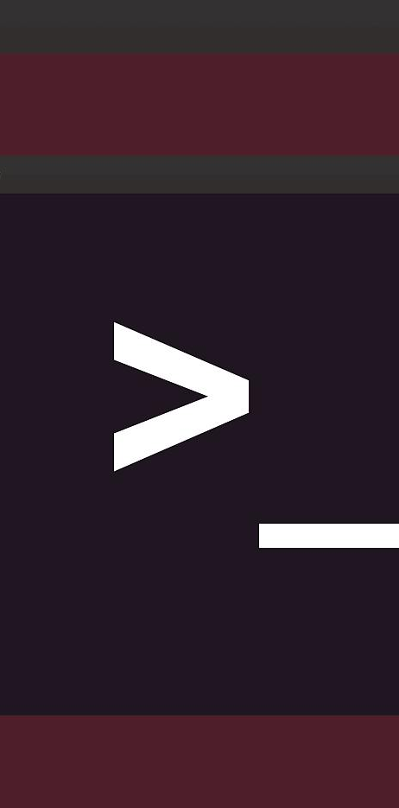
容器启动命令（CMD/ENTRYPOINT）定义
启动脚本
编写启动脚本，封装容器的启动逻辑，如初始化数据库、加载配置文件和启动应用程序，确保容器启动时能够正确执行这些操作。
命令参数化
将启动命令参数化，允许在启动容器时通过命令行参数覆盖默认配置，提高容器的灵活性和可配置性。
健康检查
在启动命令中添加健康检查逻辑，定期检测应用程序的运行状态，确保容器能够及时发现和处理异常情况。

Slide 22
PART
05
验证镜像

Slide 23
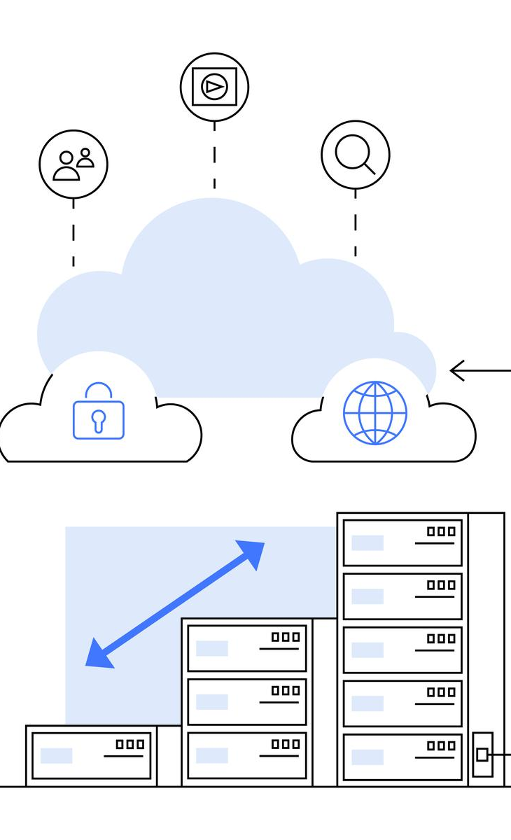
mep构建镜像
环境准备
在mep（Microservice Environment Platform）平台上构建镜像前，需确保开发环境与生产环境的一致性，包括操作系统版本、依赖库版本等，以避免因环境差异导致的构建失败或运行时问题。
镜像构建脚本
编写高效的Dockerfile，明确基础镜像、依赖安装、应用部署等步骤，并优化构建层以减少镜像体积。同时，建议使用多阶段构建技术，将编译和运行环境分离，提高镜像的轻量性和安全性。
构建日志分析
在mep平台构建镜像时，需详细记录构建日志，分析每一步的执行情况，及时捕捉错误信息。对于构建失败的情况，需根据日志定位问题，调整Dockerfile或依赖配置，确保构建过程顺利完成。

Slide 24
对特定服务进行验证，成功则发布版本，否则根据报错修改
功能验证
在镜像构建完成后，需对特定服务进行功能验证，确保服务能够正常启动并响应请求。验证内容包括API接口的正确性、数据库连接的稳定性以及服务间的通信是否正常。
性能测试
通过压力测试工具（如JMeter或Locust）对服务进行性能测试，验证镜像在高并发场景下的表现。重点关注服务的响应时间、吞吐量以及资源占用情况，确保镜像在实际部署中能够稳定运行。
错误排查与修复
如果验证过程中发现服务无法正常运行，需根据报错信息进行详细排查。常见的错误包括端口冲突、依赖缺失、配置文件错误等，修复后需重新构建镜像并再次验证，直至服务完全符合预期。

Slide 25
重复步骤三的流程在再在mep构建且验证
持续集成
将镜像构建和验证流程集成到CI/CD（持续集成/持续交付）管道中，确保每次代码提交后都能自动触发构建和验证。通过自动化工具（如Jenkins或GitLab CI）减少人工干预，提高开发效率。
版本控制
在mep平台上对每次构建的镜像进行版本管理，记录构建时间、镜像标签以及验证结果。对于验证通过的镜像，标记为可发布版本；对于验证失败的镜像，记录错误日志并通知开发团队进行修复。
回滚机制
在验证过程中，如果发现新版本镜像存在严重问题，需快速回滚到上一个稳定版本，确保服务不受影响。回滚机制应与CI/CD管道紧密结合，实现一键回滚操作。

Slide 26
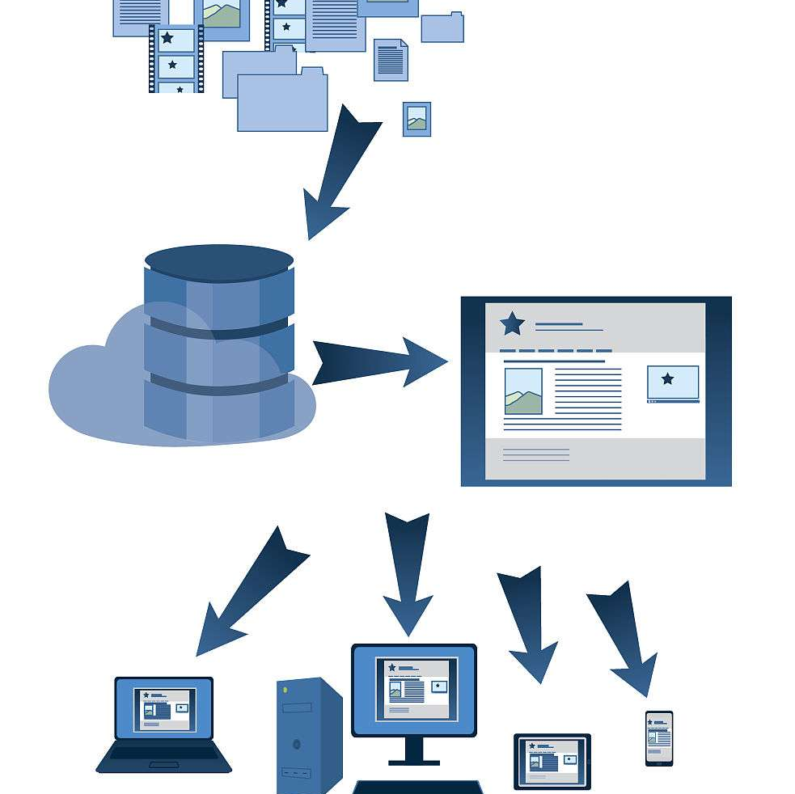
打包发布
安全扫描
使用镜像安全扫描工具（如Clair或Trivy）对镜像进行漏洞检测，确保镜像中不包含已知的安全漏洞。对于检测到的高危漏洞，需及时修复并重新构建镜像。
镜像优化
在打包发布前，对镜像进行优化处理，包括删除不必要的文件、压缩镜像层以及清理缓存。优化后的镜像不仅体积更小，还能提高部署效率，减少资源占用。
发布流程
将验证通过的镜像推送到镜像仓库（如Docker Hub或私有仓库），并按照发布计划进行部署。发布过程中需监控服务的启动情况，确保新版本镜像能够顺利替换旧版本，并对外提供服务。

Slide 27

THANKS
感谢观看

